Slide 1
Ayudantía Naive Bayes
Sebastián Pérez - sperezmasri@uc.cl
Vicente Vega - vnvega@uc.cl

Slide 2
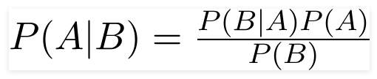
Teorema de Bayes

Slide 3
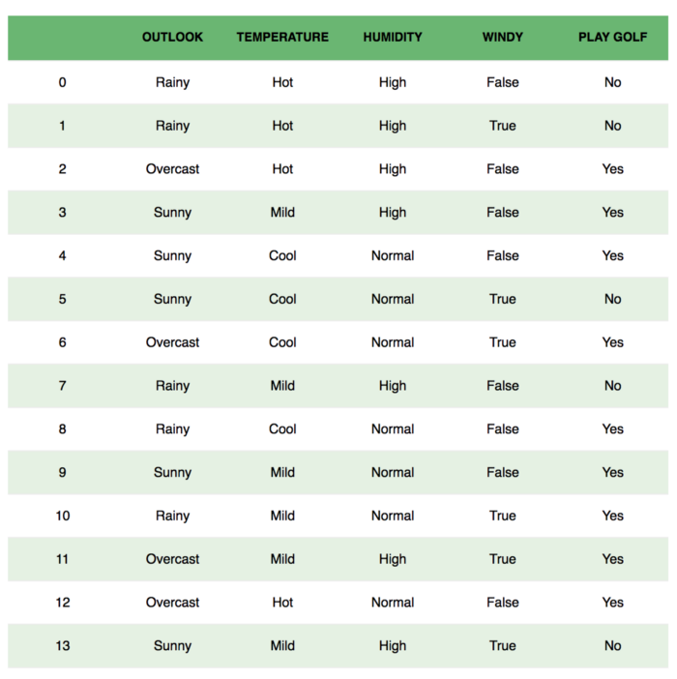

Slide 4
A = (PLAY GOLF == Yes)
B = (OUTLOOK == Rainy)
P(A) = ?
P(B|A) = ?
P(B) = ?

Slide 5
A = (PLAY GOLF == Yes)
B = (OUTLOOK == Rainy)
P(A) = ?
P(B|A) = ?
P(B) = ?

Slide 6
A = (PLAY GOLF == Yes)
B = (OUTLOOK == Rainy)
P(A) = 9/14 = 0.64
P(B|A) = ?
P(B) = ?

Slide 7
A = (PLAY GOLF == Yes)
B = (OUTLOOK == Rainy)
P(A) = 9/14 = 0.64
P(B|A) = ?
P(B) = ?

Slide 8
A = (PLAY GOLF == Yes)
B = (OUTLOOK == Rainy)
P(A) = 9/14 = 0.64
P(B|A) = ?
P(B) = ?

Slide 9
A = (PLAY GOLF == Yes)
B = (OUTLOOK == Rainy)
P(A) = 9/14 = 0.64
P(B|A) = ?
P(B) = ?

Slide 10
A = (PLAY GOLF == Yes)
B = (OUTLOOK == Rainy)
P(A) = 9/14 = 0.64
P(B|A) = 2/9 = 0.22
P(B) = ?

Slide 11
A = (PLAY GOLF == Yes)
B = (OUTLOOK == Rainy)
P(A) = 9/14 = 0.64
P(B|A) = 2/9 = 0.22
P(B) = ?

Slide 12
A = (PLAY GOLF == Yes)
B = (OUTLOOK == Rainy)
P(A) = 9/14 = 0.64
P(B|A) = 2/9 = 0.22
P(B) = ?

Slide 13
A = (PLAY GOLF == Yes)
B = (OUTLOOK == Rainy)
P(A) = 9/14 = 0.64
P(B|A) = 2/9 = 0.22
P(B) = 5/14 = 0.36

Slide 14
A = (PLAY GOLF == Yes)
B = (OUTLOOK == Rainy)
P(A) = 9/14 = 0.64
P(B|A) = 2/9 = 0.22
P(B) = 5/14 = 0.36
P(A|B) = ?

Slide 15
A = (PLAY GOLF == Yes)
B = (OUTLOOK == Rainy)
P(A) = 9/14 = 0.64
P(B|A) = 2/9 = 0.22
P(B) = 5/14 = 0.36
P(A|B) = P(B|A) * P(A) / P(B)

Slide 16
A = (PLAY GOLF == Yes)
B = (OUTLOOK == Rainy)
P(A) = 9/14 = 0.64
P(B|A) = 2/9 = 0.22
P(B) = 5/14 = 0.36
P(A|B) = P(B|A) * P(A) / P(B)
= 0.22 * 0.64 / 0.36

Slide 17
A = (PLAY GOLF == Yes)
B = (OUTLOOK == Rainy)
P(A) = 9/14 = 0.64
P(B|A) = 2/9 = 0.22
P(B) = 5/14 = 0.36
P(A|B) = P(B|A) * P(A) / P(B)
= 0.22 * 0.64 / 0.36
= 0.39

Slide 18
¿Cómo usamos el Teorema de Bayes para clasificar?

Slide 19
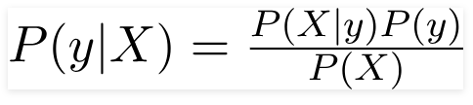
¿Cómo usamos el Teorema de Bayes para clasificar?

Slide 20

X = Rainy, Hot, High, False

Slide 21
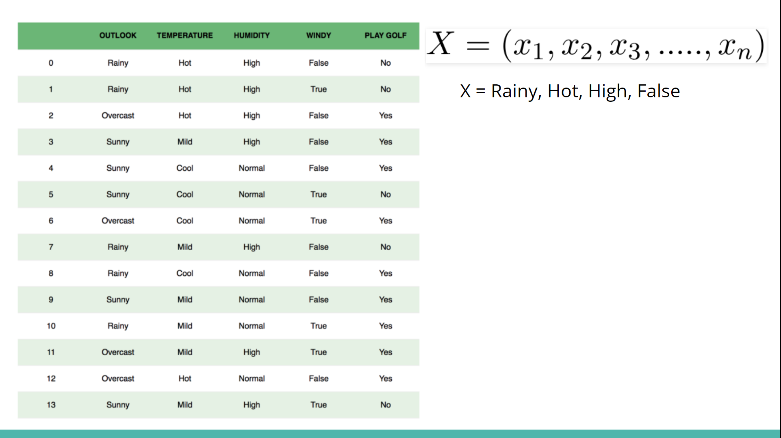


Slide 22
y puede ser Yes o No

Slide 23
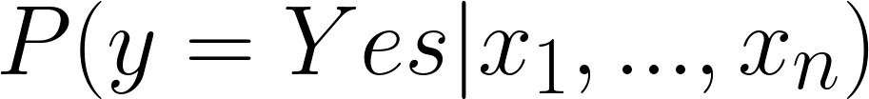
y puede ser Yes o No

Slide 24
y puede ser Yes o No

Slide 25

y puede ser Yes o No

Slide 26
y puede ser Yes o No

Slide 27
y puede ser Yes o No

Slide 28


y puede ser Yes o No

Slide 29

y puede ser Yes o No

Slide 30
Naive Bayes asume que todas las variables son independientes

Slide 31
Naive Bayes asume que todas las variables son independientes
… por eso es “Naive”(ingenuo)

Slide 32
Ejemplo aplicado
Objetivo: determinar si un auto será robado a partir de sus características usando Naive Bayes.
3 atributos
Objetivo (target)
Color
Tipo
Origen
¿Robado?

Slide 33
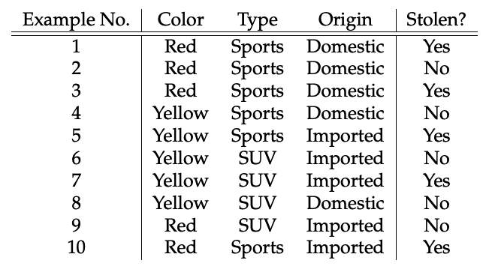
Ejemplo aplicado

Slide 34
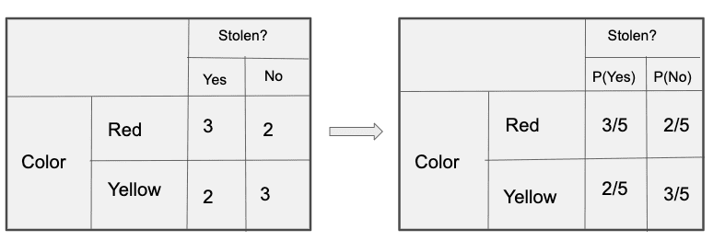
Atributo Color
Tabla de frecuencia
Tabla de probabilidades

Slide 35
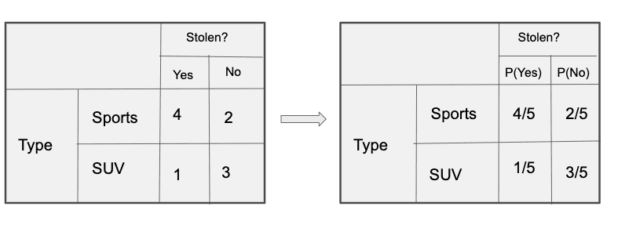
Atributo Tipo
Tabla de frecuencia
Tabla de probabilidades

Slide 36
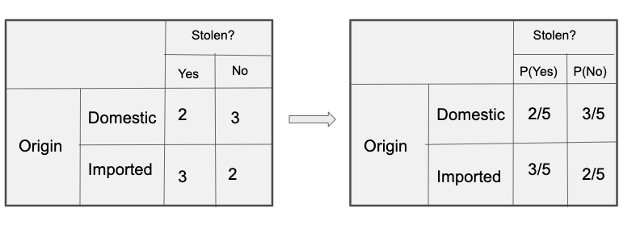
Atributo Origen
Tabla de frecuencia
Tabla de probabilidades

Slide 37
Predicción con Naive Bayes
¿Cómo predecimos si un auto rojo de tipo SUV y de origen doméstico será robado o no?
Tenemos que calcular la probabilidad de que sea robado dadas estas características, y la probabilidad de que no sea robado dadas estas características.

Slide 38
Predicción con Naive Bayes
Para el primer caso, utilizando el teorema de Bayes podemos plantear el problema como lo siguiente:
P(robado | rojo, suv, domestico) = P(rojo, suv, domestico | robado) * P(robado)
P(rojo, suv, domestico)

Slide 39
Predicción con Naive Bayes
Dado que estamos utilizando Naive Bayes, asumimos que los tres atributos son independientes entre sí.
P(X) = P(rojo | robado) * P(suv | robado) * P(domestico | robado) * P(robado)
P(rojo) * P(suv) * P(domestico)
X = robado | rojo, suv, domestico

Slide 40
Predicción con Naive Bayes
Obtenemos las probabilidades de las tablas anteriores:
P(rojo | robado) = 3 / 5
P(suv | robado) = 1 / 5
P(domestico | robado) = 2 / 5
P(robado) = 1 / 2
P(rojo) = 1 / 2
P(suv) = 2 / 5
P(domestico) = 1 / 2

Slide 41
Predicción con Naive Bayes
Reemplazando llegamos a que:
P(robado | rojo, suv, domestico) = 0.24
Hacemos lo mismo para “no robado”:
P(no robado | rojo, suv, domestico) = 0.72

Slide 42
Predicción con Naive Bayes
Dado que 0.72 > 0.24, clasificamos la instancia con características rojo, SUV y doméstico como “no robado”.
En otras palabras, el clasificador predice que no se robarán ese auto.

